Slide 1
Изучение государственных символов в ДОО

Slide 2
Целевые ориентиры на этапе завершения дошкольного образования включают начальные знания о социальном мире, в котором живет ребенок, составной частью которых является формирование представлений о государственных символах России.

Slide 3
Письмо Министерства просвещения Российской Федерации
от 14 апреля 2022 г. № СК-295/06

Slide 4
«ГИМН»
-слово
греческого происхождения, оно означает «торжественную, хвалебную
песню».
Гимн имеет огромное значение для своего народа как в прошлом, так и в настоящем.

Slide 5
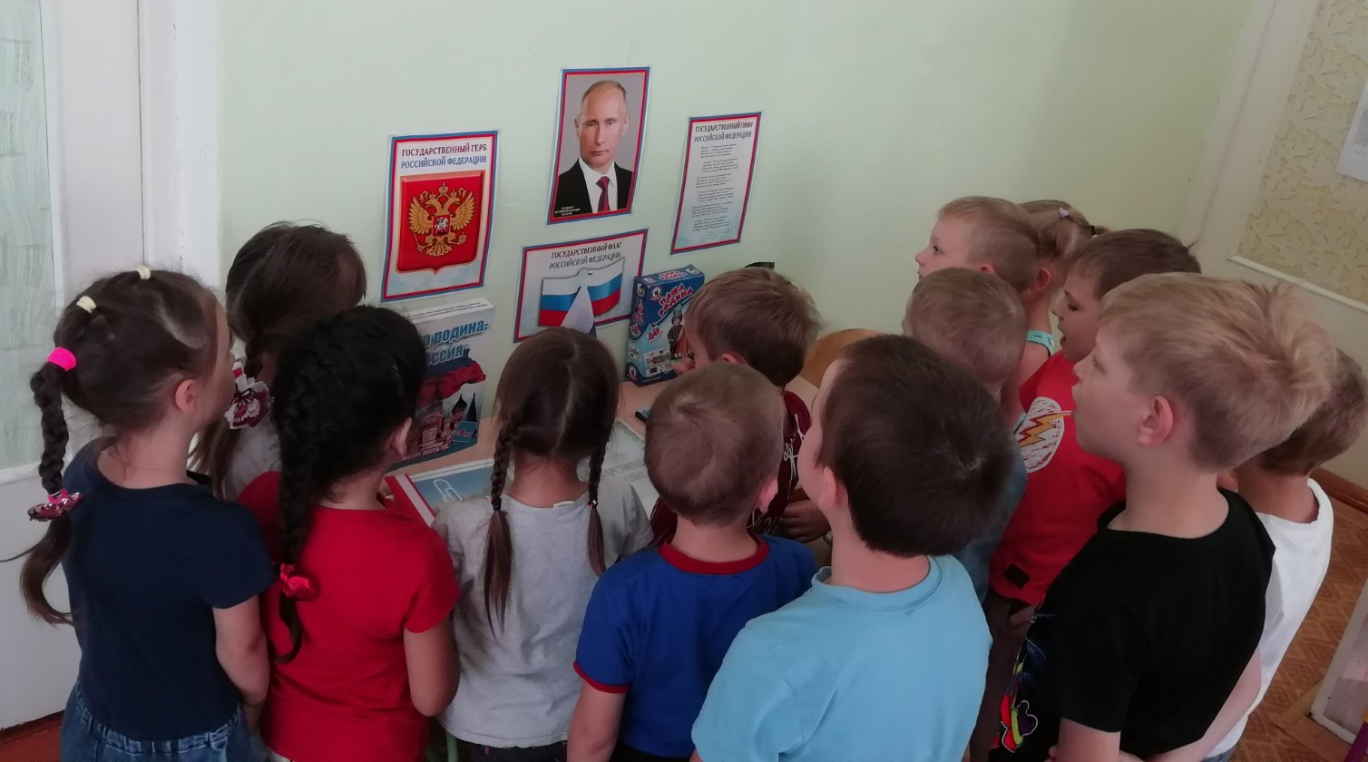
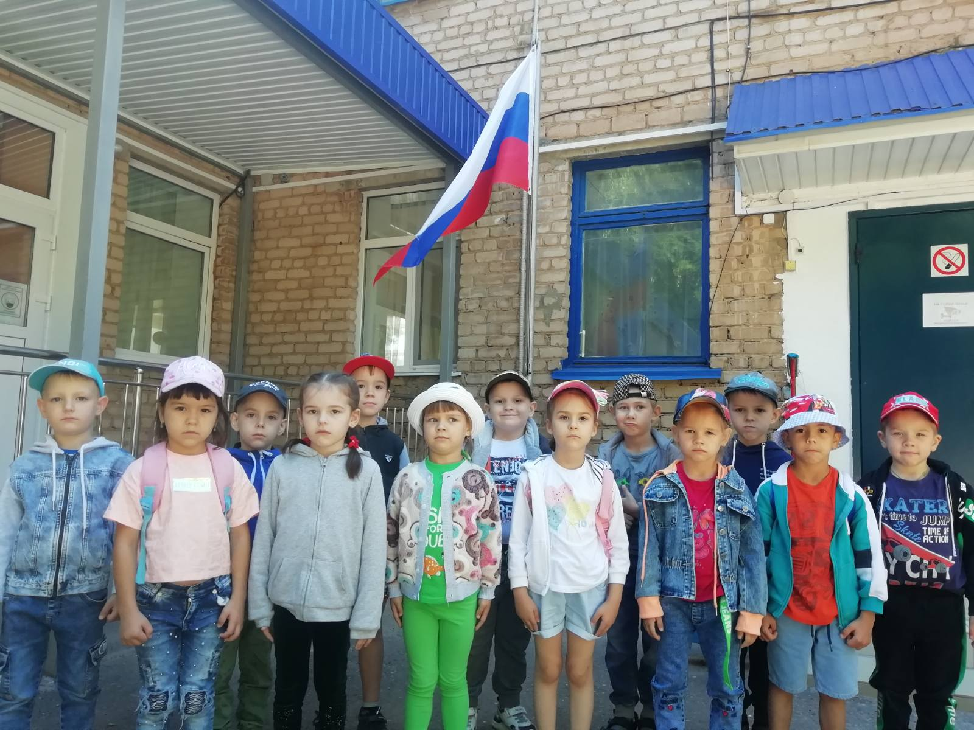

Slide 6
Два направления
обустройство развивающей предметно-пространственной среды
проведение мероприятий

Slide 7
Познавательное развитие
Игровая
Театрализованная
Чтение стихов о Родине, флаге
Получить информацию об окружающем мире, малой родине, Отечестве, социокультурных ценностях нашего народа, отечественных традициях и праздниках, о госсимволах, олицетворяющих Родину

Slide 8
Социально-коммуникативное развитие
Театрализованная
Чтение стихов о Родине флаге и т.д.
Игровая
Усвоить нормы и ценности, принятые в обществе, включая моральные и нравственные.
Сформировать чувство принадлежности к своей семье, сообществу детей и взрослых

Slide 9
Речевое
Театрализованная
Чтение стихов о Родине флаге и т.д.
Игровая
Познакомиться с книжной культурой, детской литературой.
Расширить представления о госсимволах страны и ее истории

Slide 10
Художественно-эстетическое развитие
Творческие формы– рисование, лепка, художественное слово, конструирование и др.
Научиться ассоциативно связывать госсимволы с важными историческими событиями страны

Slide 11
Физическое развитие
Спортивные мероприятия
Научиться использовать госсимволы в спортивных мероприятиях, узнать, для чего это нужно.

Slide 12
Памятные даты
1 сентября – День знаний
23 февраля – День защитника Отечества
8 марта – Международный женский день
12апреля – День космонавтики
1 мая – Праздник Весны и Труда
1 июня – День защиты детей
6 июня – День русского языка
12 июня – День России
22 июня – День памяти и скорби
8 июля – День семьи, любви и верности
14 августа – День физкультурника
27 августа – День российского кино;\
22 августа – День Государственного флага РФ
30 ноября – День Государственного герба РФ
12 декабря – День Конституции
25 декабря – день утверждения Федерального конституционного закона о государственном гербе, флаге, гимне

Slide 13
Не стоит использовать в работе с дошкольниками раскраски с изображением герба и флага.

Slide 14
Важным условием эффективности работы по ознакомлению детей дошкольного возраста с государственным гербом и флагом является просвещение родителей
проведения консультаций для родителей,
подготовки стендов и папок.
родительские собрания (в начале учебного года необходимо проинформировать родителей о том, что вводятся новые мероприятия, посвященные государственным символам, например, поднятие и спуск государственного флага России).

Slide 15
Спасибо за внимание!

